Slide 1

软件
工程

Slide 2
9 移动互联网与软件工程
互联网和无线通信技术的快速发展给我们的生活带来了巨大变化，人们可以通过计算机与互联网的无线连接获取信息，随时随地交流与沟通。如今，由于移动互联网的高速扩张和普及，越来越多的人因为职业和生活的需要，会通过最新技术随时随地连接无线网络收发电子邮件、查阅信息、浏览新闻、订购各种商品，真正实现了“把互联网装入口袋里”的梦想。在这一互联网技术革命周期的发展之初，财富开始聚集于新周期最先抢占市场份额的赢家手上，并且将会比上一个互联网时代创造出更多的价值。例如，苹果公司发布iPhone，iPad系列智能终端将移动互联网推向了新的高潮，在全球范围内引起了广泛关注。
本章主要介绍移动互联网，要求了解并掌握移动互联网的三要素及其所使用的技术，了解移动互联网的安全技术。
★ 本章重点：移动互联网的概念；移动互联网的三要素及其使用的技术。
移动互联网与软件工程

Slide 3



目录
01
移动互联网简介
Contents
02
移动互联网应用技术
03
移动互联网应用安全技术
Notes:
模板来自于 http://docer.wps.cn
3

Slide 4
01
移动互联网简介
移动互联网的定义
移动互联网的组成
移动通信网络的发展
移动互联网的应用领域
移动互联网的主要特征

Slide 5
9.1 移动互联网简介
9.1.1 移动互联网的定义
我国工业和信息化部电信研究院发布的《移动互联网白皮书》定义：
移动互联网是以移动网络作为接入网络的互联网及服务，包括3个要素：
移动终端
网络
应用服务。
移动互联网白皮书

Slide 6
9.1 移动互联网简介
9.1.1 移动互联网的定义
两层内涵
1
移动互联网是传统的互联网与移动通信网络的有效融合，移动终端层包括智能手机、平板电脑、电子书、MID、PDA或其他无线终端设备，是通过移动通信网络（如2G，3G，4G，WLAN等）而接入传统互联网的；
2
移动互联网具有数量众多的新型应用服务，包括休闲娱乐类、工具媒体类、商务财经类、物联网等，它结合终端的移动性、可定位及便携性等特点，为移动用户提供具有个性化、多样化的服务。移动互联系统所需的软件包括操作系统、中间件、数据库和安全软件等。

Slide 7
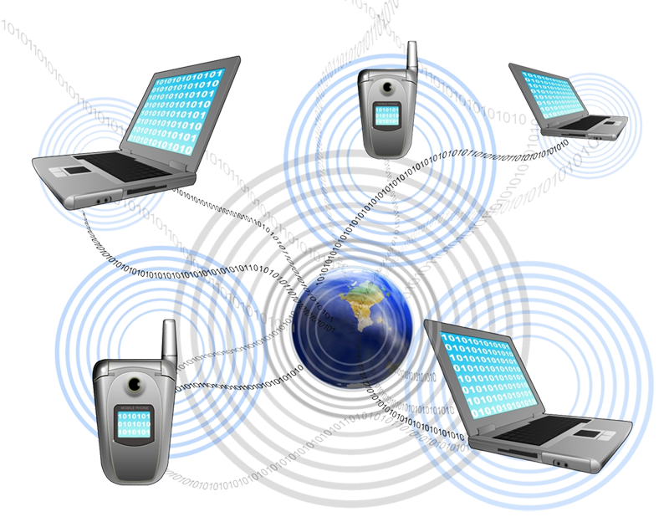

9.1 移动互联网简介
9.1.1 移动互联网的定义
随着技术和产业的发展，未来LTE（Long Term Evolution，长期演进，4G通信技术标准之一）和NFC（Near Field Communication，近场通信，移动支付的支撑技术）等网络传输层关键技术也将被纳入移动互联网的范畴之内。
通过移动互联网，人们可以利用手机、平板电脑等移动终端设备浏览新闻，还可以使用各种移动互联网应用。例如，在线搜索、在线聊天、移动网游、手机电视、在线阅读、网络社区、收听及下载音乐等。其中，移动环境下的网页浏览、文件下载、位置服务、在线游戏、视频浏览和下载等是其主流应用。同时，绝大多数的市场咨询机构和专家都认为，移动互联网是未来十年内最有创新活力和最具市场潜力的新领域，这一产业已获得全球资金包括各类天使投资的强烈关注。

Slide 8

9.1 移动互联网简介
9.1.2 移动互联网的组成
相对于传统互联网而言，移动互联网强调可以随时随地，并且可以在高速移动的状态中接入互联网并使用应用服务。移动互联网由三大要素组成，即移动终端、移动互联网络及由于终端和移动通信网络的特性所带来的独特应用。
此外，还有类似的无线互联网，一般来说移动互联网与无线互联网并不完全等同：移动互联网强调使用蜂窝移动通信网接入互联网，因此常常特指手机终端采用移动通信网（如3G，4G）接入互联网并使用互联网业务；而无线互联网强调接入互联网的方式是无线接入，除了蜂窝网外还包括各种无线接入技术。

Slide 9
9.1 移动互联网简介
9.1.2 移动互联网的组成
移动互联网
终端设备
智能手机
平板电脑
移动通信网络
3G/4G/Wi-Fi
移动互联网应用
在线游戏
即时通信
移动搜索
移动互联网相关技术
从上图可以看出，移动互联网的组成可以归纳为移动互联网终端设备、移动通信网络、移动互联网应用和移动互联网相关技术四大部分。

Slide 10
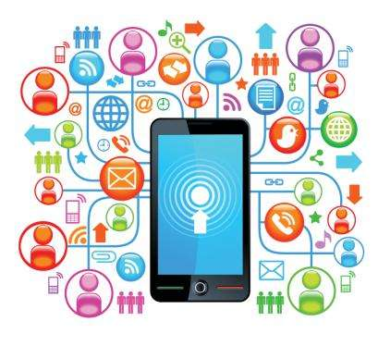
9.1 移动互联网简介
9.1.3 移动通信网络的发展
移动互联网时代无需连接各终端、节点所需要的网线，它是指移动通信技术通过无形网络将网络信号覆盖延伸到每个角落，让我们能随时随地接入所需的移动应用服务。

Slide 11
9.1 移动互联网简介
9.1.3 移动通信网络的发展
（1）GPRS（General Packet Radio Service）：通用分组无线服务技术的简称，它是GSM移动电话用户可用的一种移动数据业务，属于第二代移动通信中的数据传输技术。
熟知的移动互联网接入网络
（2）Wi-Fi（Wireless Fidelity）：基于IEEE 802.11b标准的无线局域网。
（3）3G：第三代移动通信技术，它带来了移动宽带。
（4）4G：第四代移动通信技术，它是集3G和WLAN于一体并能够传输高质量视频图像以及图像传输质量与高清晰度电视不相上下的技术产品。

Slide 12
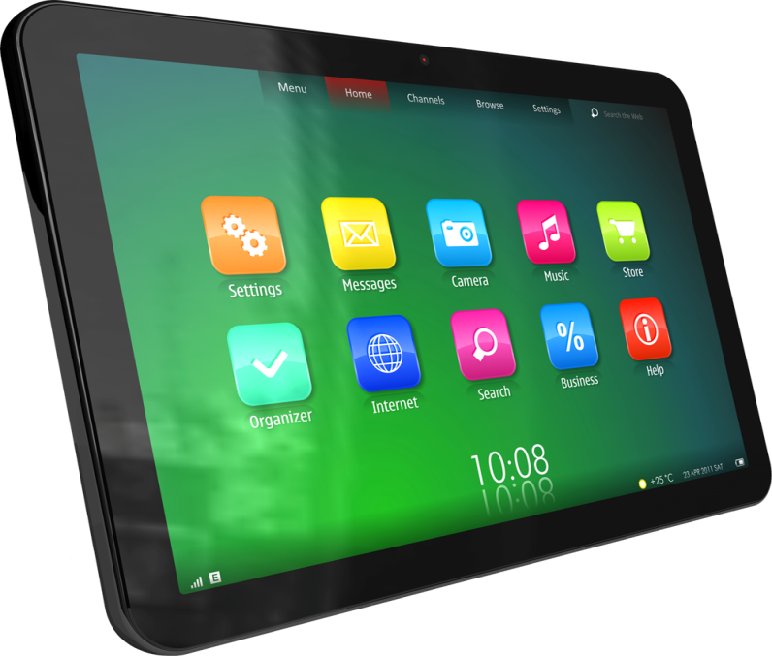
9.1 移动互联网简介
9.1.3 移动通信网络的发展
如今的移动终端设备多种多样，视觉体验越来越佳，速度越来越快。很多设备都配有高清显示屏和四核处理器，拥有4G移动网络连接功能，上网速度可达到每秒上百兆，即使是数G大小的电影也能够在几分钟内下载下来甚至直接在线播放。
智能手机虽然携带方便，但限于屏幕尺寸，很多移动互联应用无法完美实现。为了进一步优化，有了移动互联终端设备的另一个发展方向——平板电脑。在平板电脑之前，上网本也试图在这方面进行尝试。但由于上网本无法做到便携操作，配置较低且易被操作系统占用过多内存而影响性能，最终限制了其在移动互联终端市场的发展。平板电脑通常配备更为强大的处理器和最大10英寸左右的触摸显示屏，这使得其更容易操作，在浏览正常的网页和视频时，较前者都有更佳的视觉体验。

Slide 13

9.1 移动互联网简介
9.1.3 移动通信网络的发展
有了移动互联终端设备，用户的期望也发生了极大的变化。今后运营商们需要花费更多的精力和技术投入，来赢取未来更多的发展机会。截至2014年底，移动互联网智能终端用户已由过去主要集中在白领、高科技人员和中高产阶级，演变为同时普及于学生、农民工和一般工薪家庭之中。普及面的扩大与移动互联终端的多样化发展息息相关。运营商为了推动3G/4G业务的发展，需投入巨资来促进更多的移动应用开发，带动产业链的繁荣，同时做好市场宣传以吸引更多用户群的加入。移动互联网技术和移动互联网设备的不断发展，推动了移动互联网的发展。

Slide 14
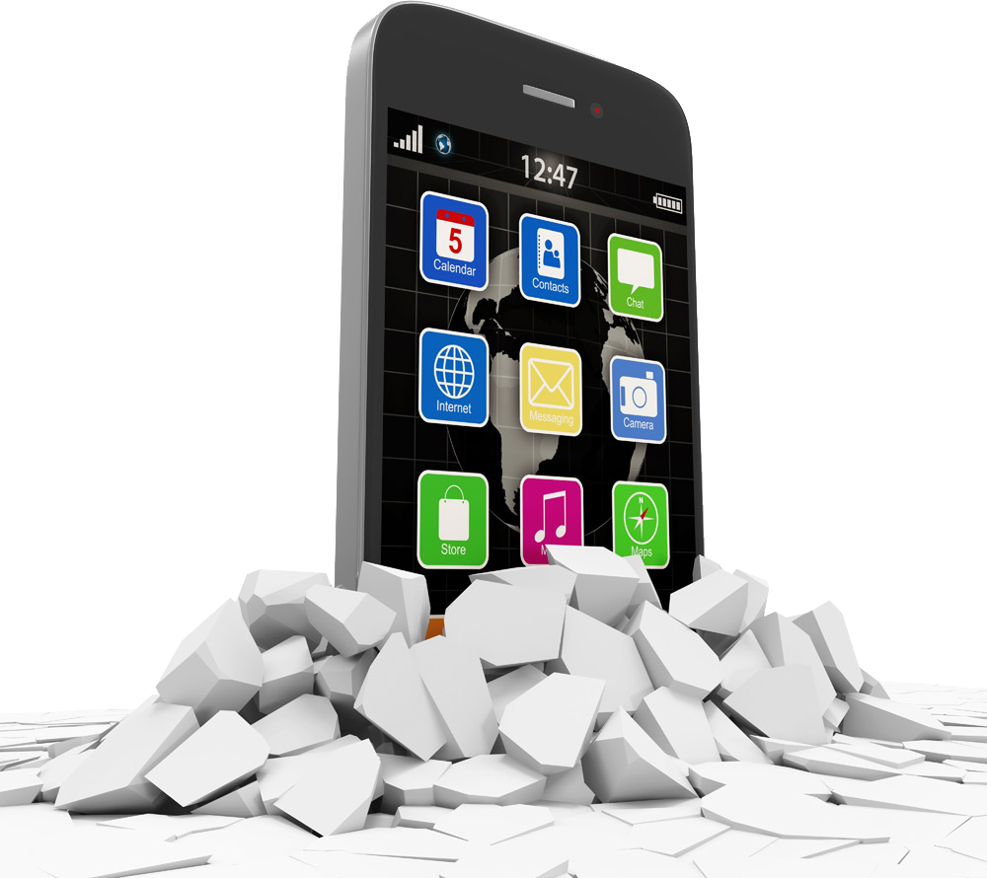
9.1 移动互联网简介
9.1.3 移动通信网络的发展
2014年，全球移动互联网显现出快速增长的态势。在
流量、移动设备拥有率和用户比例方面都出现倍数增长或
较快增长。当前全球移动互联网发展呈现出参与者不断增
加、跨界融合成为产业结合的重要趋势、不同国家发展程
度千差万别和生态体系竞争成为竞争的主流形态等特征。
2014年是我国移动互联网发展具有里程碑意义的一年。我国移动互联网规模首次突破千亿元，手机上网用户首次超过PC端用户等都是移动互联网发展的标志性事件。国有品牌设备的市场份额大幅增加，新生代用户力量持续崛起。我国移动互联网对传统产业的提升引领作用增强，并且正在成为创新产业的重要工具。

Slide 15

9.1 移动互联网简介
9.1.3 移动通信网络的发展
移动互联网的新产品、新模式、新应用层出不穷。在产品方面，可穿戴设备、智能家居产品、智能汽车成为主要突破领域；在发展模式方面，企业组织去中心化模式、以核心优势构建产业生态圈、跨界拓展新领域新业态、引领市场反馈创新模式等特点不断突出；在应用推广方面，打车应用、互联网金融、工业互联网、在线教育、即时通信等方面出现较为成熟的典型应用案例。

Slide 16

9.1 移动互联网简介
9.1.3 移动通信网络的发展
2014年，国内外移动互联网巨头向其他行业渗透与整合的能力显著增强。一方面，桌面端优势企业加速移动化转型，微软从被动转型到移动优先，多举措加快“移动+云”战略；Facebook转战移动社交、继续保持社交优势；百度打造开放智能平台，强化多元化移动应用体验。另一方面，移动互联网软硬件企业加快扩张步伐，谷歌旨在提升安卓生态圈活力，向广阔领域延伸影响力；苹果进一步完善iOS生态体系，在智能设备领域广泛蓄力；阿里广泛布局O2O市场，跨界收购完善生态体系；腾讯充分发挥移动社交平台，强化全生态开放式创新；小米打造硬件生态体系，互联网思维延伸至多元化终端。
移动互联网仍然是资本市场最受青睐的领域之一，2014年，移动互联网领域再次掀起并购浪潮。我国企业并购交易金额创32年最高纪录，而移动互联网成为新一轮并购浪潮的重要推动力和投资领域，呈现出龙头企业加速移动互联网生态圈布局、跨界并购推进融合发展、新兴领域布局逐渐加快等新特征。

Slide 17

9.1 移动互联网简介
9.1.3 移动通信网络的发展
2014年，以美国、欧盟、德国、日本为代表的主要国家和地区努力占领移动互联网发展的制高点，开始在产业互联网、健康医疗、智慧城市、信息安全等领域制订国家级政策。我国同样高度重视移动互联网相关领域的战略部署，国家层面，布局了移动芯片、云计算、移动即时通信、移动通信转售业务等领域；地方层面，湖南省成为国内首个明确出台以移动互联网为独立产业发展规划的省份，浙江省率先在信息经济领域发力、广东省对云计算发展和贵州省对大数据的高度重视，都体现了各省份正从不同侧面借力移动互联网加速经济转型升级。

Slide 18

9.1 移动互联网简介
9.1.4 移动互联网的应用领域
中国移动通过“移动梦网”的实践和创新，带动移动互联网不断开辟新的服务领域，提供更多有价值的信息资源，促进移动互联网市场不断壮大，推动通信走向繁荣。在中国移动统一号召和监管下，各个服务提供商充分利用自身的资源优势，开展了众多令人耳目一新的短信应用。

Slide 19
9.1 移动互联网简介
9.1.4 移动互联网的应用领域
2
沟通
微信、QQ的使用面越来越大，使手机用户和QQ用户实现双向交流，让即时通信得到新的发展。
1
资讯
以新闻定制为代表的媒体短信服务，是许多普通用户最早的也是大规模使用的短信服务。对于像搜狐、新浪这样的网站而言，新闻短信几乎是零成本，它们几乎可以提供国内最好的媒体短信服务。这种资讯定制服务已经从新闻走向社会生活的各个领域，股票、天气、商场、保险等。
3
手机上网业务
手机上网主要提供两种接入方式：手机 + 笔记本电脑的移动互联网接入；移动电话用户通过数据套件，将手机与笔记本电脑连接后，拨打接入号，笔记本电脑即可通过移动交换机的网络互联模块IWF，接入移动互联网。

Slide 20

9.1 移动互联网简介
9.1.4 移动互联网的应用领域
4
WAP手机上网
WAP是移动信息化建设中最具个人化特色的电子商务工具。移动用户通过使用WAP手机的菜单提示，可直接通过GSM网接入移动互联网，网上可提供WAP、短消息、E-mail、传真、电子商务、位置信息服务等具有移动特色的互联网服务。
WAP手机上网，主要是三大方面的应用：公众服务、个人信息服务和商业应用。公众服务可为用户实时提供最新的天气、新闻、交通、股票等信息；个人信息服务包括浏览网页查找信息、查址查号、收发电子邮件和传真、统一传信、电话增值业务等；商业应用除了办公应用外，移动商务是最主要、最有潜力的应用。

Slide 21

9.1 移动互联网简介
9.1.4 移动互联网的应用领域
5
移动电子商务
所谓移动电子商务，是指手机、掌上电脑、笔记本电脑等移动通信设备与无线上网技术结合所构成的一个电子商务体系。到2015年上半年，手机上网量连续6个月翻倍增长。受4G移动电话用户快速增加，4G资费下降，微信等即时通信软件使用等的影响，移动互联网接入流量创历史新高，而同期移动电话通话量和短信业务量下滑。所以，移动数据业务同样具有巨大的市场潜力，对运营商而言，无线网络能否提供有吸引力的数据业务则是吸引高附加值用户的必要条件。

Slide 22

9.1 移动互联网简介
9.1.4 移动互联网的应用领域
6
Java技术应用
J2ME是一种Java技术在小型器件上应用的版本，它是将Java技术优化，使之专门为在移动电话和PDA这样内存有限的设备上运行的技术。J2ME技术使交互式服务得以实现，完全超出了今天基于文本的静态的内容服务。它通过对无线器件上易用的、图形化的交互式服务的支持，使消费者有了更为丰富的服务享受。
因此，在采用J2ME技术的手机和其他无线器件上，用户就可在交互的在线状态下和脱机状态下下载新的服务，如个性化股票动态报价、实时天气预报和电子游戏等。据介绍，绝大多数无线开发商都采用J2ME平台编写应用程序软件。可以说，在Java技术的帮助下，小小的无线终端设备才有可能实现诸如游戏、图形等多种信息的下载、传递。

Slide 23

9.1 移动互联网简介
9.1.4 移动互联网的应用领域
7
物联网
物联网（Internet of Things，IoT）就是物物相连的互联网，它的核心和基础是互联网。物联网通过各种信息传感设备，实时采集任何需要监控、连接、互动的物体或过程等各种需要的信息，用全球定位系统等与互联网结合，形成一个巨大网络。其目的是形成人与物、物与物相联，实现信息化、远程管理控制和智能化网络。
物联网基于云计算平台和智能网络，可以依据传感器网络用获取的数据进行决策，改变对象的行为进行控制和反馈。智能化是信息化与工业化“两化融合”的必然途径，其技术核心无疑就是物联网。
物联网是互联网的延伸，它包括互联网及互联网上所有的资源，兼容互联网所有的应用，但物联网中所有的元素（所有的设备、资源及通信等）都是个性化和私有化的。

Slide 24

9.1 移动互联网简介
9.1.5 移动互联网的主要特征
移动互联网是在传统的互联网基础上发展起来的，它不仅具有传统互联网的特性，而且具有移动通信的特性。移动互联网业务的特点不仅体现在移动性上，可以随时随地随心地享受互联网业务带来的便捷，还表现在更丰富的业务种类、个性化的服务和更高服务质量的保证。当然，移动互联网在终端和网络方面也受到了一定的限制。

Slide 25
9.1 移动互联网简介
9.1.5 移动互联网的主要特征
1
移动性和便携性
3
私密性
移动互联网业务使得用户可以在移动状态下接入和使用互联网服务，移动终端便于用户随身携带，具有便携性和移动性。
在使用移动互联网业务时，所使用的内容和服务更私密，如手机支付业务等。
2
强关联性
4
局限性
由于移动互联网业务受到了网络及终端能力的限制，因而其业务内容和形式也需要适合特定的网络技术规格和终端类型。
移动互联网业务在便携的同时，也受到了来自网络能力和终端能力的限制。
在网络能力方面，受到无线网络传输环境、技术能力等因素的限制；
在终端能力方面，受到终端大小、处理能力、电池容量等的限制。

Slide 26
9.1 移动互联网简介
9.1.5 移动互联网的主要特征
5
定位性
移动终端在使用时具有位置服务，如位置签到、位置分享、导航等应用。越来越多的互联网用户选择位置服务应用，这也是未来移动互联网的发展趋势。
6
身份统一性
指移动互联用户的自然身份、社会身份、支付身份通过移动互联网平台得以统一。如在网银里绑定手机号和银行卡，支付的时候验证了手机号就可以从银行卡扣钱。
7
开放性
技术上具有开放性。移动互联网的业务模式借鉴了SOA和Web的模式，使封闭的电信网络业务对内容提供者和业务开发者开放。
8
个性化
即移动互联网终端、网络和应用服务的个性化。移动终端与个人消费绑定；接入网络能完成不同用户的需求；应用服务采用了社会化网络、微博等新兴个人社交网络技术。

Slide 27
02
移动互联网应用技术
移动互联网的参考模型
移动互联网的终端技术
网络的接入技术
移动应用服务技术
移动互联网的三要素

Slide 28
9.2 移动互联网应用技术
9.2.1 移动互联网的参考模型
世界无线研究论坛（Wireless World Research Forum，WWRF）认为移动互联网提供了一种自适应的、多样化的、个性化的、实时感知周边环境的应用服务，并描绘出了移动互联网的参考模型，如下图所示。
APP | APP | APP
开放API
用户交互支持 | 移动中间件
 | 互联网协议簇
操作系统
计算与通信硬件/固件

Slide 29
9.2 移动互联网应用技术
9.2.1 移动互联网的参考模型
其中，APP应用通过开放的API（应用程序接口）获取用户交互支持和移动中间件或互联网协议的支持；移动中间件由多种通用性服务元素构成，主要包括建模服务、存在服务、配置管理、数据管理、服务发现、事件通知、环境感知等；互联网协议簇主要包括IP服务协议、传输协议、联网协议、控制与管理协议等，并且负责网络层到链路层的适配功能；操作系统负责上层软件与下层硬件之间的交互；硬件或固件是指组成终端或设备的器件单元等。
APP | APP | APP
开放API
用户交互支持 | 移动中间件
 | 互联网协议簇
操作系统
计算与通信硬件/固件

Slide 30
9.2 移动互联网应用技术
9.2.2 移动互联终端技术
终端硬件技术
终端制造技术
一类集成了机械工程、自动化、信息、电子技术等所形成的技术、设备和系统的统称。
终端制造技术
终端硬件技术
实现移动互联网信息输入、信息输出、信息存储与处理等技术的统称，一般分为处理器芯片技术、人机交互技术、移动终端节能技术和移动定位技术等。
终端软件技术
移动互联终端技术
终端软件技术
通过用户与硬件间的接口界面与移动终端进行数据或信息交换的技术统称，一般分为移动操作系统、移动中间件及移动应用程序等技术。

Slide 31
9.2 移动互联网应用技术
9.2.2 移动互联终端技术
处理器芯片技术
01
处理器芯片技术主要研究移动互联网的核心运算与管理控制技术，负责信息的接收、存储、发送、处理及电源管理等。

Slide 32
9.2 移动互联网应用技术
9.2.2 移动互联终端技术
人机交互技术
02
人机交互是通过输入、输出设备，实现人与终端设备交互的手段，包括人通过输入设备给机器输入交互信息、机器通过输出或显示设备给人提供交互信息，最终实现人机互动。
从iPhone的多点触控技术、Siri语音控制技术到谷歌眼镜。新型人机交互技术彻底颠覆了传统手机的定义，使智能终端具有了“听觉”“视觉”“触觉”，突破了移动终端各种物理局限，掀起了移动互联网的一波又一波发展高潮，极大地改善了移动智能终端的用户体验。

Slide 33
9.2 移动互联网应用技术
9.2.2 移动互联终端技术
人机交互技术分为终端显示技术、屏幕触控技术、语音交互技术、感应交互技术、虚拟现实技术、传感感应技术等。
终端显示技术
指利用电子技术实现灵活变换的视觉技术，主要包括超精高亮、平面转换、视网膜、裸眼3D、电子纸和电子墨水等显示技术。
屏幕触控技术
指在没有鼠标、键盘等传统输入设备的情况下实现人机交互的技术，用户只需触碰终端显示屏上的图符或文字就能完全操作终端。触控技术分为单点触控和多点触控技术。单点触控技术是指一次只能传达一个触点信息；多点触控技术是指同时传达多点触控信息，终端同时响应用户的多点操作。

Slide 34
9.2 移动互联网应用技术
9.2.2 移动互联终端技术
语音交互技术
指用户通过语音方式实现与移动终端的互动的技术，主要包括语音识别技术、语音合成技术和语义理解技术。其中，语音识别是指移动终端通过识别和处理分析工具，从语音中提取出语音内容所包含的信息，并以文本或其他形式呈现出来的新型技术；语音合成是将文字或信息转换成语音的技术；语义理解是指终端对语音的内容逻辑进行分析关联，进而正确地还原出讲话内容。
感应交互技术
指通过自动感应技术实现用户与终端的交互功能，例如用移动终端玩游戏时，可以使用传感器来接收玩家的动作或语音信息，自动完成游戏场景的变换。

Slide 35
9.2 移动互联网应用技术
9.2.2 移动互联终端技术
传感感应技术
正被逐步引入到智能手机中，目前智能终端中已引入重力感应器、距离传感器、电子罗盘、光线传感器、陀螺仪等多种感应设备。
虚拟现实技术
指通过移动互联网技术模拟出一个与现实世界一样逼真的三维空间虚拟世界，在视觉、听觉、触觉上提供给用户真实的模拟环境，随时、无限制地详细观察三维空间。目前正在发展的移动增强现实技术，是一种在虚拟现实技术基础上发展起来的新兴移动人机交互技术。着用户对移动增强现实应用体验要求的日益提高，必将对移动终端、增强现实平台的媒体计算能力提出更大的挑战，在复杂场景（如光线变化、快速运动）下的目标识别技术、将终端摄像头和终端其他多种传感器结合的目标追踪方法将是未来技术研究的方向。

Slide 36
9.2 移动互联网应用技术
9.2.2 移动互联终端技术
移动终端节能技术
03
移动终端节能技术主要包括系统电源管理技术、无线通信节能技术、终端定位节能技术和计算卸载节能技术等。

Slide 37
9.2 移动互联网应用技术
9.2.2 移动互联终端技术
系统电源管理技术
系统电源管理技术是指系统利用动态电源管理工具来提升电池效能，即根据系统中不同组件的负载状态，动态地调整各个组件的工作状态，使之在不影响工作的同时，使用最少的能源，进而减少不必要的能耗。
无线通信节能技术
无线通信节能技术是指对无线接口的耗能进行优化的技术，主要包括多种无线通信混合节能技术、基于接入点（AP）下载调度的节能技术和802.11 MAC层协议优化技术。

Slide 38

9.2 移动互联网应用技术
9.2.2 移动互联终端技术
无线通信节能技术：
多种无线通信混合节能技术：指根据多种无线通信技术（如WLAN、蓝牙等）在进行数据传输时的能耗差异，混合运用多种无线通信网络，发挥各自的优点，总体上起到降低能耗的作用。比如利用WLAN的高速率、高能耗和蓝牙的低能耗、低速率特点，在设备识别和连接时运用蓝牙技术，在数据传输时运用WLAN技术，有效发挥了各技术的优势，整体上减少了系统能耗。
基于接入点（AP）下载调度的节能技术：指通过对进入接入点的终端的下行流量进行集中调度和控制，始终让下行流量通信的总能耗处于最小状态。
802.11 MAC层协议优化技术：指根据IEEE 802.11标准协议开展的节能技术。

Slide 39
9.2 移动互联网应用技术
9.2.2 移动互联终端技术
终端定位节能技术
移动互联网在定位过程中，移动节点的耗能非常严重，终端定位节能技术是利用提高位置信息的更新时间间隔来降低能耗。
计算卸载节能技术
计算卸载节能技术是一种基于云计算的节能技术，将原来在移动节点上运行的计算功能迁移到远程服务器运行，进而降低了终端的CPU和内存的能耗。

Slide 40
9.2 移动互联网应用技术
9.2.2 移动互联终端技术
04
移动定位技术
移动定位技术是指利用移动通信网络，对接收到的无线电波参数进行测量，通过特定算法对移动终端在某个时间的地理位置进行测定。移动定位技术主要有卫星辅助定位技术、网络定位技术和感知定位技术3种。

Slide 41
9.2 移动互联网应用技术
移动定位技术主要有以下3种。
9.2.2 移动互联终端技术
01
（1）卫星辅助定位技术是利用手机上的GPS定位模块将自己的位置信号发送到定位后台来实现移动手机定位的。
02
（2）网络定位技术是指移动终端接入到移动通信网络后，利用网络技术感知终端接入的位置数据，通过计算处理，确定位置信息。
03
（3）感知定位技术是指特定部位安装传感器，当移动终端进入到传感器的感知区域时，测定出移动终端的位置信息，主要包括无线射频识别定位技术、红外感知定位技术、蓝牙感知定位技术等。

Slide 42

9.2 移动互联网应用技术
9.2.3 网络接入技术
接入网络技术一般是指将两台或多台移动终端接入到互联网的技术统称，主要包括网络接入技术、移动组网技术和网络终端管理技术。
移动互联网的网络接入技术，主要包括移动通信网络、无线局域网、无线Mesh网络、异构无线网络等。

Slide 43
9.2 移动互联网应用技术
9.2.3 网络接入技术
移动通信网络是目前多数用户使用的一种上网方式，通常采用3G，4G方式。3G提供的业务包括语音、传真、数据、多媒体娱乐和全球无缝漫游等，4G支持交互多媒体业务、高质量影像、3D动画和宽带互联网接入，是宽带大容量的高速蜂窝系统。4G可以以20 Mbps的速度上传，以100 Mbps的速度下载。
移动通信网络采用多址技术如时分多址（TDMA）技术、码分多址（CDMA）技术，话音低码率编码（LRE），数字窄带调制技术如高斯最小频移键控（GMSK）、平滑调频（TFM），以及信道编码和分集接收技术等，使通信质量稳定可靠、保密性能好、抗干扰性强、可显著提高频谱利用率。

Slide 44
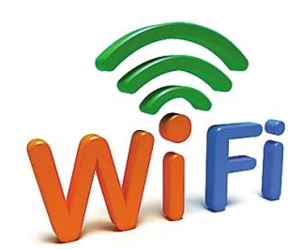
9.2 移动互联网应用技术
9.2.3 网络接入技术
无线局域网（Wireless Local Area Networks，WLAN），是相当便利的数据传输系统，它利用射频（Radio Frequency，RF）的技术，使用电磁波取代双绞线所构成的局域网络，在空中进行通信连接，使得无线局域网络能利用简单的存取架构让用户透过它，达到“信息随身化、便利走天下”的理想境界。
家庭中使用的硬件设备比较简单，由无线网卡、无线AP、无线天线组成。无线网卡作为无线局域网的接口，能够实现无线局域网各客户机间的连接与通信。无线AP（Access Point）就是无线局域网的接入点、无线网关，它的作用类似于有线网络中的集线器。当无线网络中各网络设备相距较远时，随着信号的减弱，传输速率会明显下降以致无法实现无线网络的正常通信，无线天线可以对所接收或发送的信号进行增强。

Slide 45
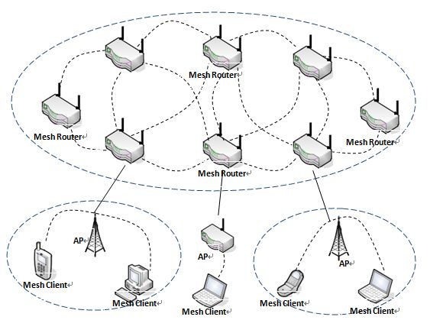
9.2 移动互联网应用技术
9.2.3 网络接入技术
无线Mesh网络由路由器（Mesh Routers）和客户端（Mesh Clients）组成，其中路由器构成骨干网络，并和有线的Internet相连接，负责为客户端提供多跳的无线Internet连接。无线Mesh网络（无线网状网络）也称为多跳网络，它是一种与传统无线网络完全不同的新型无线网络技术。

Slide 46
9.2 移动互联网应用技术
9.2.3 网络接入技术
在传统的无线局域网（WLAN）中，每个客户端均通过一条与AP相连的无线链路来访问网络，形成一个局部的基本服务集（Basic Service Set，BSS）。用户如果要进行相互通信的话，必须首先访问一个固定的接入点（AP），这种网络结构被称为单跳网络。
无线Mesh网络
而在无线Mesh网络中，任何无线设备节点都可以同时作为AP和路由器，网络中的每个节点都可以发送和接收信号，每个节点都可以与一个或多个对等节点进行直接通信。这种结构的最大好处在于：如果最近的AP由于流量过大而导致拥塞的话，那么数据可以自动重新路由到一个通信流量较小的邻近节点进行传输。依此类推，数据包还可以根据网络的情况，继续路由到与之最近的下一个节点进行传输，直至到达最终目的地为止。

Slide 47

9.2 移动互联网应用技术
9.2.3 网络接入技术
异构无线网络架构分为紧耦合技术和松耦合技术两类。其中，紧耦合技术的网络架构是指无线接入系统之间存在主从关系；松耦合技术的网络架构是指无线接入系统之间不存在主从关系。

Slide 48

9.2 移动互联网应用技术
9.2.4 移动应用服务技术
移动应用服务技术主要分为前端技术、后端技术和应用层网络协议3部分。前端技术用于内容展现和逻辑执行，主要包括HTML，DOM，CSS，JavaScript等技术；后端技术用于服务器端的逻辑执行和资源管理，主要包括数据库、动态网页等技术；应用层网络协议用于前端与后端之间的信息交互和数据传送，主要包括HTTP，FTP，SMTP协议等。
目前正在发展的移动应用服务关键技术主要包括HTML5、移动搜索、移动社交网络、二维码编码、企业移动设备管理等。

Slide 49

9.2 移动互联网应用技术
9.2.4 移动应用服务技术
01
HTML5
HTML5是超文本标记语言（HTML）的第5次重大修改，为“开放Web平台”奠定了基石。HTML5手机应用的最大优势就是可以在网页上直接调试和修改，可以不断地重复编码、调试和运行，开发人员可以轻松调试修改。
HTML5使用Canvas绘图，在地理位置、存储、视频与音频、基于Worker的多线程、速度的优化和改进等方面都有很大的提高。HTML5赋予图片图形更多的交互功能，其Canvas标签能够配合JavaScript来利用键盘控制图形图像，为现有的网页游戏提供新的选择和更好的维护性与通用性。脱离了Flash插件的网页游戏，可以使页面获得更多的用户和更大的访问量。

Slide 50

9.2 移动互联网应用技术
9.2.4 移动应用服务技术
02
移动搜索
移动搜索技术是移动互联网应用的典型技术，是指移动终端用户通过终端，使用浏览器、短信息、交互式语音等方式对互联网内容进行搜索，获取自己所需的信息和服务。移动搜索具有终端移动性、用户操作便捷性、搜索结果简约化和个性化等特点。

Slide 51

9.2 移动互联网应用技术
9.2.4 移动应用服务技术
03
移动社交网络
移动社交是指用户以智能手机、平板电脑等移动终端为载体，以在线识别用户及交换信息技术为基础，通过移动网络来实现的社交应用功能。目前很多手机用户通过QQ、微信、新浪微博和Facebook等工具进行沟通。

Slide 52

9.2 移动互联网应用技术
9.2.4 移动应用服务技术
04
二维码编码
二维条码/二维码（2-Dimensional Bar Code）是用某种特定的几何图形按一定规律在平面（二维方向上）分布的黑白相间的图形记录数据符号信息的。它在代码编制上巧妙地利用构成计算机内部逻辑基础的“0”“1”比特流的概念，使用若干个与二进制相对应的几何形体来表示文字数值信息，通过图像输入设备或光电扫描设备自动识别以实现信息自动处理。
二维码具有条码技术的一些共性：每种码制有其特定的字符集；每个字符占有一定的宽度；具有一定的校验功能等。同时，它还具有对不同行的信息自动识别功能，以及处理图形旋转变化等特点。

Slide 53
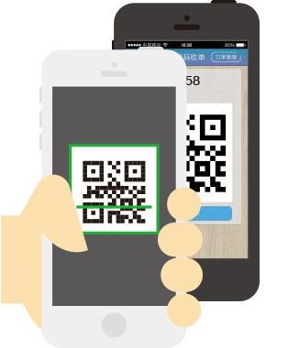
9.2 移动互联网应用技术
9.2.4 移动应用服务技术
随着3G/4G移动网络环境下智能手机和平板电脑的普及以及微信的应用，二维码应用越来越普遍。通过移动终端的摄像设备进行采集二维码并进行解码和译码等操作，进而快速获得包含在二维码中的信息，省去了在移动终端输入冗余的网址信息或者其他信息的操作，具有准确、方便、快捷等特点。

Slide 54
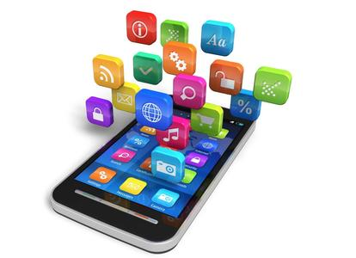
9.2 移动互联网应用技术
9.2.4 移动应用服务技术
05
企业移动设备管理
智能手机已经广泛地应用到我们日常的工作和生活中，自带设备办公（Bring Your Own Device，BYOD）让原本为个人消费者设计的智能手机和平板电脑，不断被企业用于承载关键业务及核心应用。同时，BYOD的策略也被大量引入企业，传统的IT管理在针对不断涌现的BYOD管理方面受到巨大的挑战。BYOD存在大量与安全相关的问题，如恶意软件和窃听（使用公共WI-FI的情况下）是两个可能存在的风险。在采用移动BYOD时，要注意数据安全、策略管理、环境感知、应用隔离、用户与设备认证、移动桌面共享等问题。

Slide 55
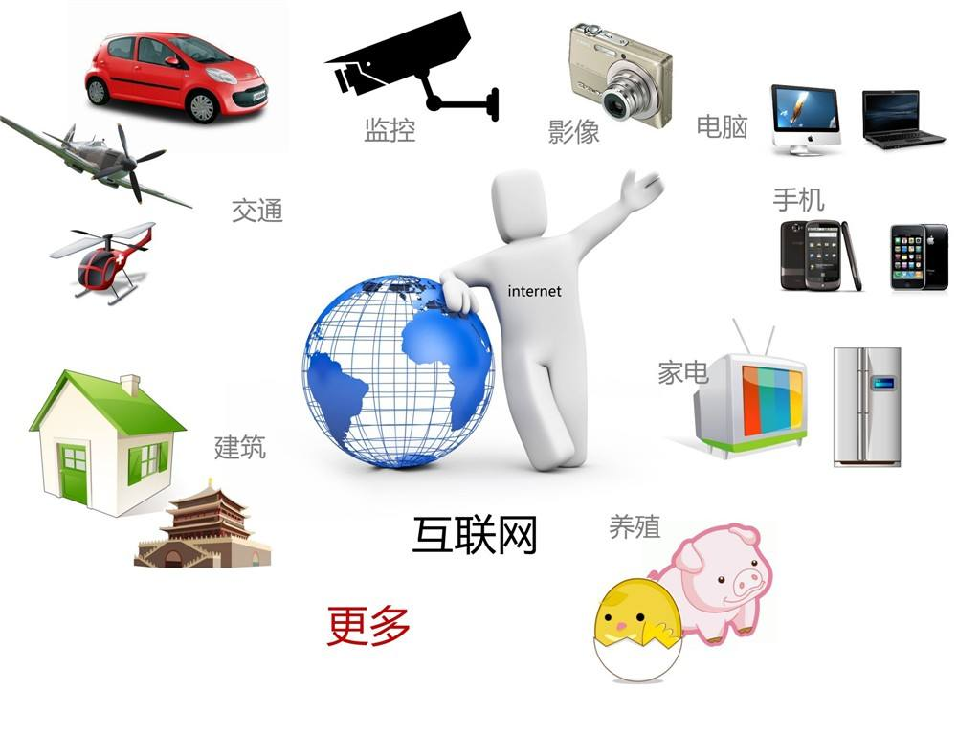
9.2 移动互联网应用技术
9.2.4 移动应用服务技术
06
物联网技术
物联网的概念是在1999年提出的，它的定义很简单：把所有物品通过射频识别等信息传感设备与互联网连接起来，实现智能化识别和管理。具体地说，就是把感应器嵌入和装备到各种物体中，然后将“物联网”与现有的互联网整合起来，实现人类社会与物理系统的整合。在这个整合的网络当中，存在能力超级强大的中心计算机群，对网络内的人员、设备和设施进行实时的管理和控制。在此基础上，人类可用更加精细和动态的方式管理生产和生活，达到“智慧”状态，提高资源利用率和生产力水平。

Slide 56
9.2 移动互联网应用技术
9.2.4 移动应用服务技术
在物联网应用中有如下3项关键技术：
1
传感器技术
这是计算机应用中的关键技术，需要传感器把模拟信号转换成数字信号，计算机才能处理。
2
无线射频识别标签（RFID）
一种传感器技术，它是将无线射频技术和嵌入式技术融合为一体的综合技术。RFID在自动识别、物品物流管理方面有着广阔的应用前景。
3
嵌入式系统（Embedded System）技术
它是综合了计算机软硬件、传感器技术、集成电路技术和电子应用技术的一种复杂技术。经过几十年的演变，以嵌入式系统为特征的智能终端产品随处可见，小到人们身边的手机，大到航空航天的卫星系统。嵌入式系统正在改变着人们的生活，推动着工业生产以及国防工业的发展。

Slide 57

9.2 移动互联网应用技术
9.2.5 移动互联网的三要素
移动互联网融合了电子信息的多个领域，它有三大要素，即移动互联终端、移动互联网络、由移动互联终端和移动互联网络的特性所带来的独特的移动互联应用。移动互联终端和移动互联网络是移动互联应用的基础，并为移动互联应用提供服务，而移动互联应用直接服务于用户，新应用的不断推出带来用户对终端和网络不断升级的需求。

Slide 58
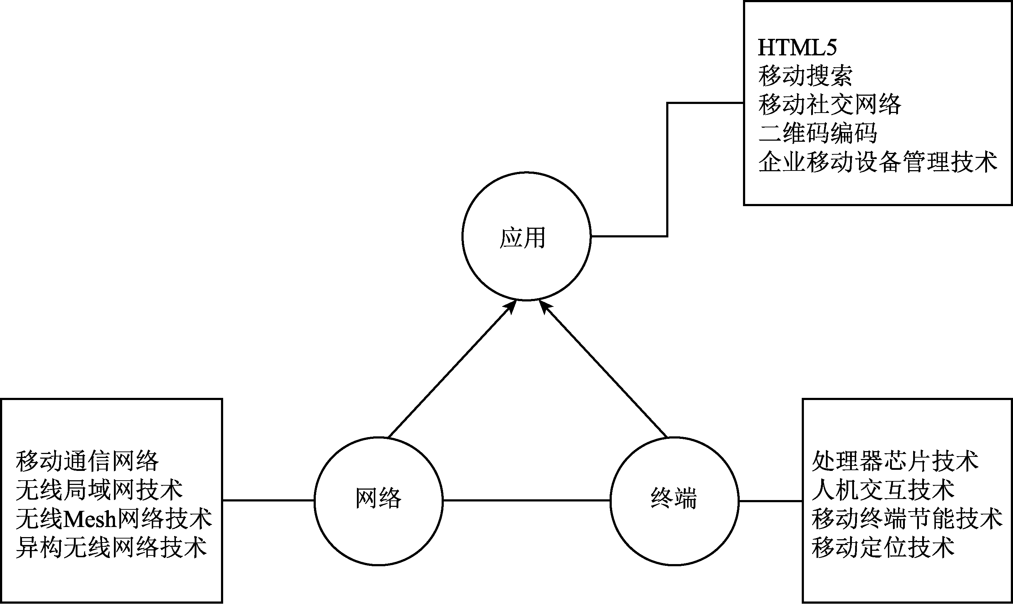
9.2 移动互联网应用技术
9.2.5 移动互联网的三要素
移动互联网的三要素组成了一个庞大的技术支撑体系，其关键技术涵盖了信息技术的方方面面，如右图所示。移动智能终端技术主要包括处理器芯片技术、人机交互技术、移动终端节能技术、移动定位技术等；移动互联系统的网络接入技术主要包括移动通信网络、无线局域网技术、无线Mesh网络技术、异构无线网络技术等；移动互联应用服务关键技术主要包括HTML5、移动搜索、移动社交网络、二维码编码、企业移动设备管理技术等。

Slide 59
03
移动互联网应用安全技术
移动终端安全技术
移动互联应用安全技术
移动网络安全技术
位置隐私保护技术
痕迹信息保护技术

Slide 60

9.3 移动互联网应用安全技术
移动互联网运行在互联网（Internet）上，通常由一台或多台服务器、终端以及相关的网络设备、网络安全设备组成。移动互联网应用平台接入互联网，网络的安全性要求远远高于一般的PC机，网络的安全性是非常重要的。
移动互联网应用安全技术主要分为移动终端安全技术、移动网络安全技术、移动互联应用安全技术、位置隐私保护技术、痕迹信息保护技术等。

Slide 61
9.3 移动互联网应用安全技术
移动终端安全技术
01
移动终端安全主要包括终端设备安全及其信息内容的安全，如信息内容被非法篡改和访问，或通过操作系统修改终端的有用信息，使用病毒或恶意代码对系统进行破坏，也可能越权访问各种互联网资源，泄露隐私信息等。移动终端安全技术主要包括用户信息的加密存储技术、软件签名技术、病毒（木马）防护技术、主机防火墙技术等。

Slide 62
9.3 移动互联网应用安全技术
移动终端在使用Wi-Fi时要注意网络安全，注意Wi-Fi设备漏洞和黑客攻击的问题。
01
（1）避免遭受DNS篡改攻击，用户应打开路由器设置页面，首先找到DNS设置选项，将其关闭或修改为正常值，其次还应修改设置页面的默认用户名及密码。
02
（2）尽量不要盲目使用公共场所的免费Wi-Fi。普通用户很难分辨这些免费Wi-Fi的真伪，同时大多数该类Wi-Fi都无法对用户发送的信息进行加密，因此一旦存在对网络进行监听的攻击者，用户很难保护自己的隐私信息、确保网银账号密码不被泄露。
03
（3）对于Wi-Fi密码破解和共享攻击，互联网安全专家建议将Wi-Fi加密方式设置为WPA2，同时将密码设置为一组16位以上由数字、大小写字母混编的字符，以提高安全性。

Slide 63
9.3 移动互联网应用安全技术
02
移动网络安全技术
移动网络安全技术重点关注接入网及IP承载网/互联网的安全，主要关键技术包括数据加密、身份识别认证、异常流量监测与控制、网络隔离与交换、信令及协议过滤、攻防与溯源等。

Slide 64
9.3 移动互联网应用安全技术
移动互联应用安全技术
03
应用访问管理
与控制技术
内容过滤技术
安全审计策略
控制技术
1
2
3
一般是利用安全隧道技术，在应用客户端与服务器之间构建一个安全隧道，隔离二者的直接连接，使所有访问都必须经过安全隧道，否则一律拒绝。
该技术包括Web内容的过滤、对Web网页关键字及移动代码过滤等，以及通过对邮件地址、附件名等关键字匹配过滤等。
安全审计策略控制分别由系统审计策略控制和应用审计策略控制两类承担。系统审计策略控制包括对主体鉴别、改变特权以及管理安全策略的事件；应用审计策略控制包括应用程序应该审计的事件。

Slide 65
9.3 移动互联网应用安全技术
04
位置隐私保护技术
位置隐私保护是当前移动用户最关心的问题，也是移动互联网安全的重要组成部分。位置隐私保护技术主要包括制定高效的位置信息的存储和访问标准、隐藏用户身份及与位置的关系、位置匿名等。
其中，位置匿名技术是让移动终端或者第三方的可信匿名服务器对移动用户的位置数据信息进行处理，并使它们不能重定位到用户身份，处理完成后，将位置数据信息发送给服务提供者进行位置查询。

Slide 66
9.3 移动互联网应用安全技术
痕迹信息保护技术
05
智能终端在移动通信网和移动互联网中使用时，系统和各种应用软件都会产生大量的应用痕迹信息。对于手机，除了通话记录、短信记录、即时通信类APP的信息交流记录等外，还有很多用户不可见或无法访问的系统和应用软件运行痕迹，这些痕迹信息如上网痕迹、登录痕迹、位置痕迹等，这些数据都是手机安全的隐患。为保护安全，我们要及时删除手机产生的数据，而对于删除后还隐蔽存在的底层数据则需要专门的软件或硬件设备做深层挖掘清除，才能彻底消除隐患。

Slide 67
本章小结
本章介绍了移动互联网的定义，分析了移动互联网与传统互联网的区别，并介绍了移动互联网的主要特征、应用和发展。
移动互联网融合了电子信息的多个领域，它有三大要素，即移动互联终端、移动互联网络、由移动互联终端和移动互联网络的特性所带来的独特的移动互联应用。本章从这3个方面讨论了移动终端技术、网络接入技术、移动互联应用服务技术。
移动互联网应用平台接入互联网，网络的安全性要求远远高于一般的PC机，网络的安全性非常重要。本章最后介绍了移动互联网应用安全技术，主要分为移动终端安全技术、移动网络安全技术、移动互联应用安全技术、位置隐私保护技术和痕迹信息保护技术。
本章小结

